Slide 1
“Ukorak s vremenom za europski vrtić” Web dizajn i izrada web stranice (Weebly)
Prikaz kvalitetne prakse
Zimske IKT radionice, OŠ Stahoninec– 9. siječnja 2019.
Prikaz kvalitetne prakse
Dani predškolskog odgoja – Čakovec 2018.
Pedagoginja DV-a “Zeko”
Ana Koren Friščić, mag.paed.
Ana Koren Friščić, mag.paed.,
stručna suradnica pedagoginja
Spomenka Rožić, bacc.paed.,
odgojiteljica
DJEČJI VRTIĆ “ZEKO”
J. Križanića 96
Varaždin
info@zeko.hr

Slide 2
“UKORAK S VREMENOM ZA EUROPSKI VRTIĆ”
Jačanje digitalnih kompetencija odgojitelja i djece
Jačanje jezičnih kompetencija odgojitelja
Osam mobilnosti
Pet tečajeva (Finska, Grčka, Španjolska, Irska, Malta)

Slide 3
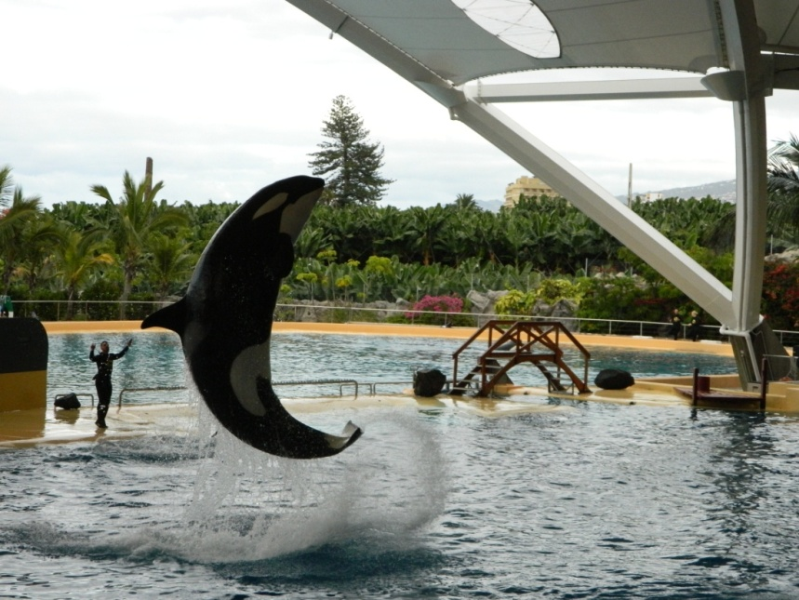
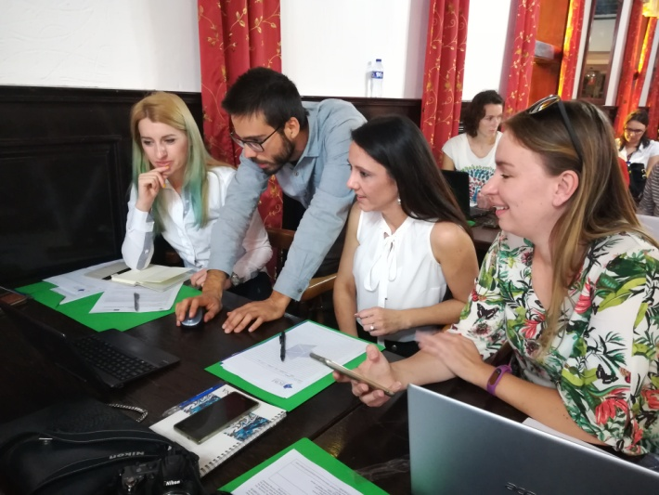
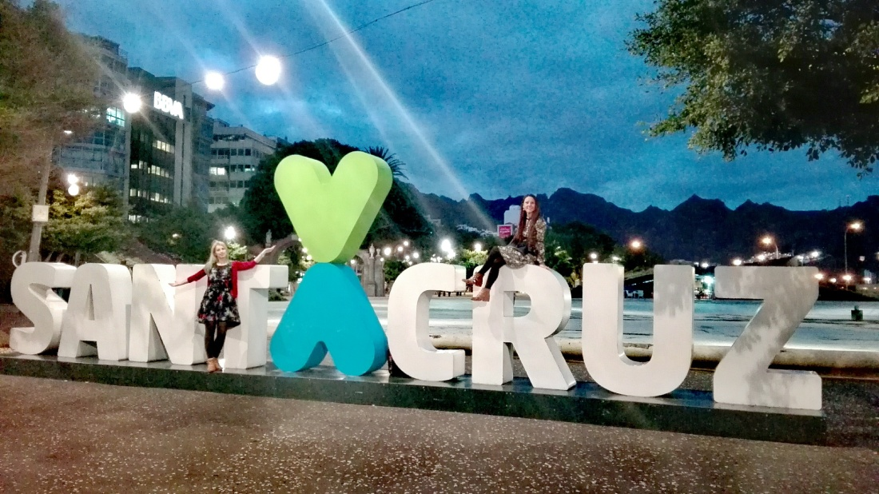
“ INTEGRATING ICT AND NEW TECHNOLOGIES INTO TEACHING AND EDUCATION”, Tenerife

Slide 4
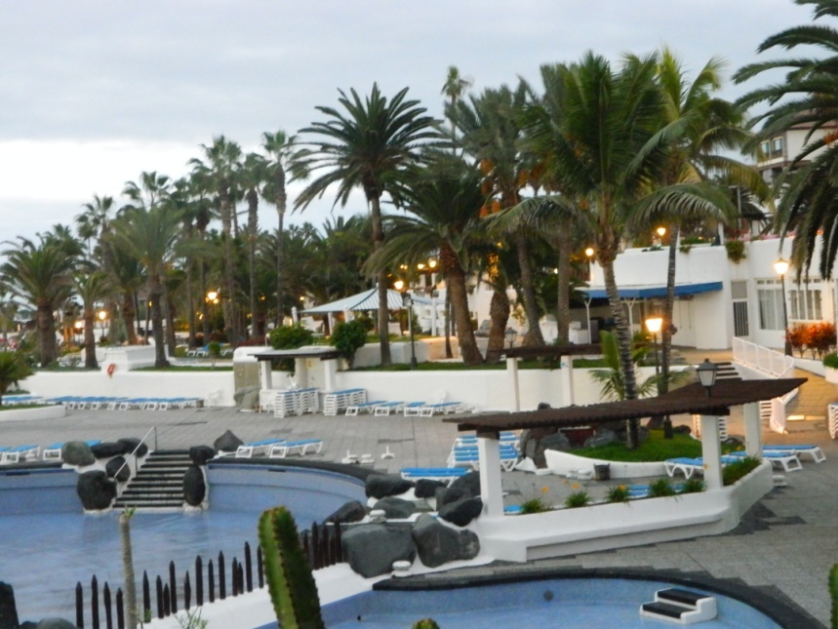
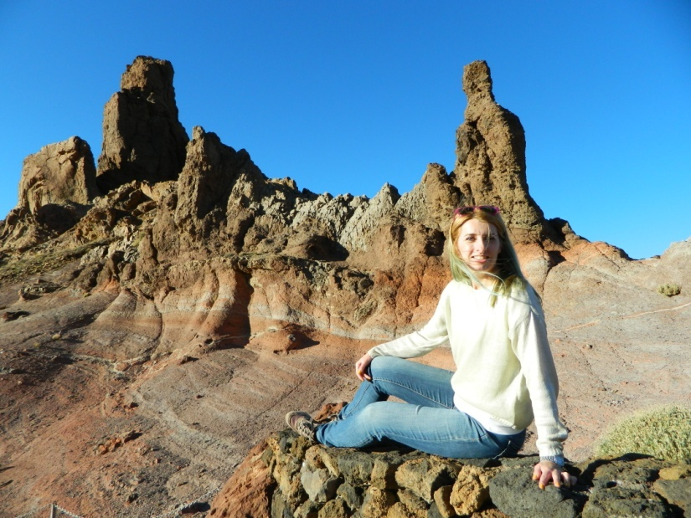
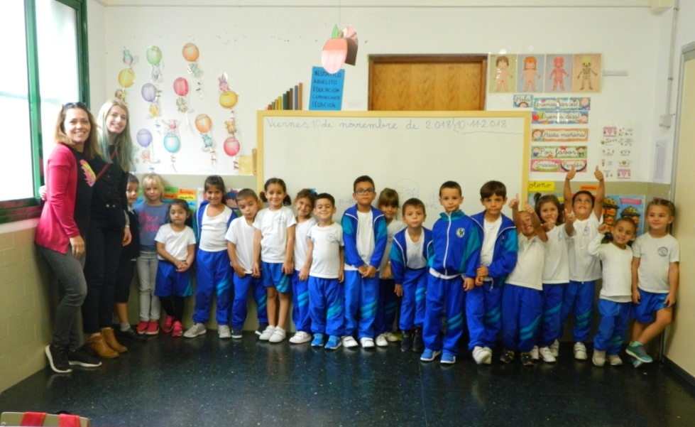
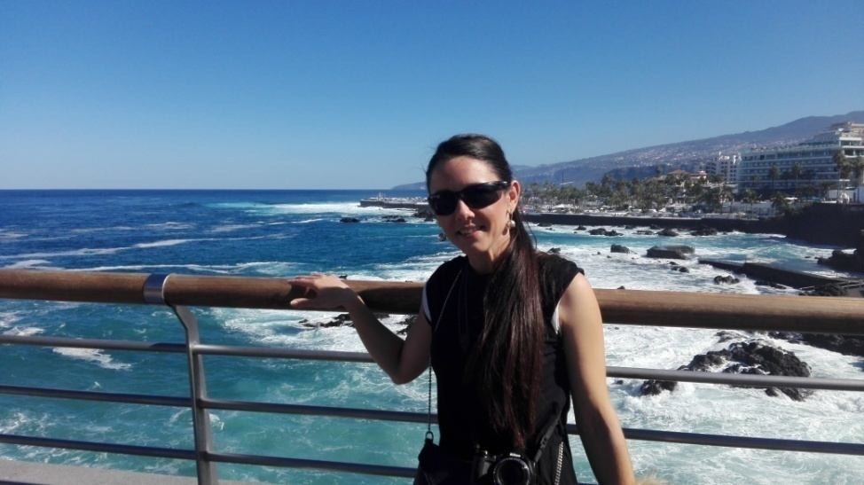
“ INTEGRATING ICT AND NEW TECHNOLOGIES INTO TEACHING AND EDUCATION”, Tenerife

Slide 5
AKTIVNOSTI JAČANJA DIGITALNIH KOMPETENCIJA DJECE
Korištenje digitalnih sadržaja
Kreiranje digitalnih sadržaja
Aplikacije i računalne igre (primjerene), na obrazovnim platformama (code.org/learn, kodable.com)
Twinspace (eTwinning)
Skype video konferencija
Programi za izradu videa, filmova
Kreiranje računalnih igara (programiranje – kodiranje)
fotografiranje, video snimanje
izrada videa u računalnom programu/aplikaciji (Windows movie maker)
Izrada digitalne slikovnice
izrada stop motion filmova
gluma, scenski izričaj, likovni izričaj kao objekt pretvoren u digitalni produkt

Slide 6
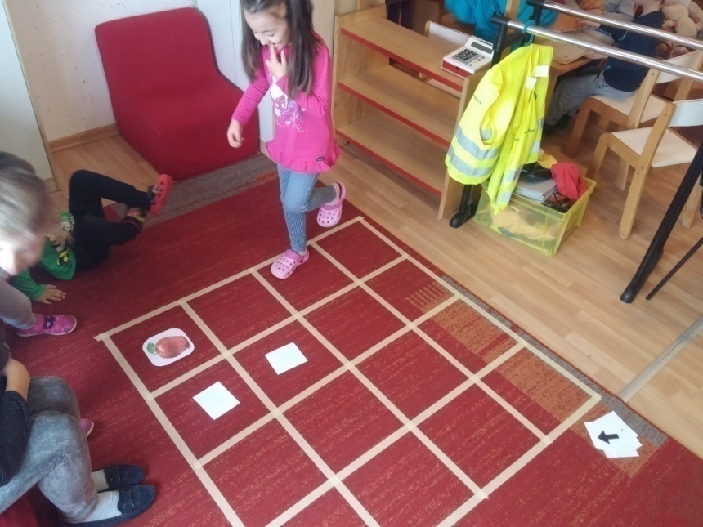
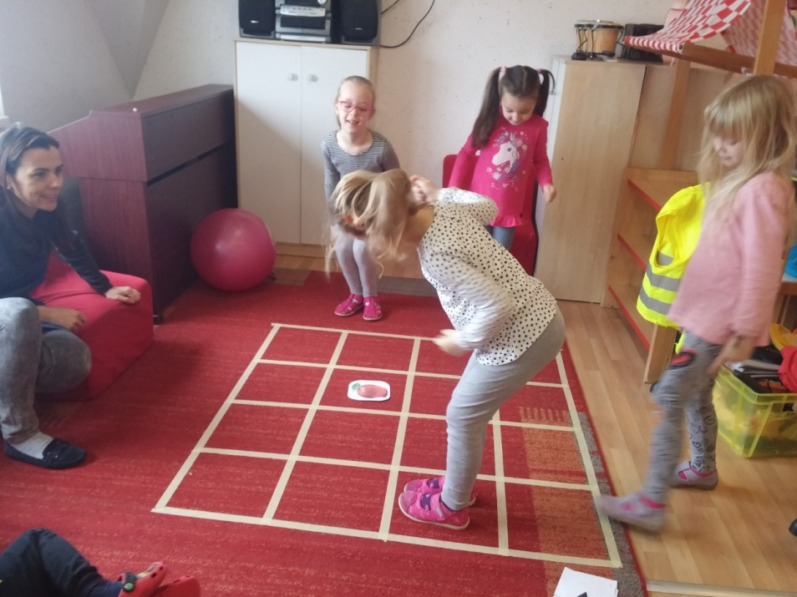

Slide 7
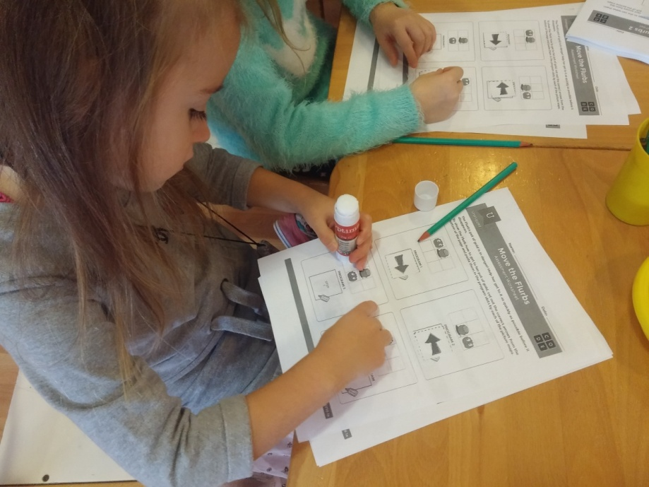
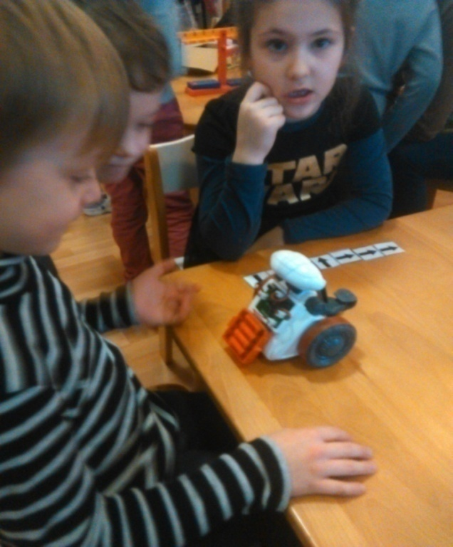

Slide 8
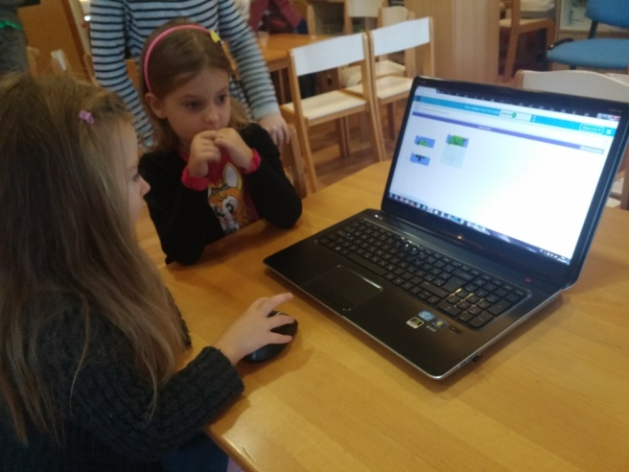
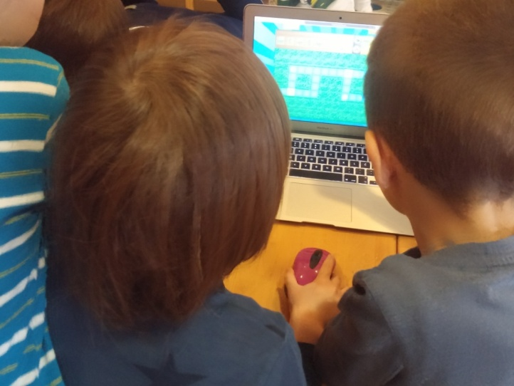
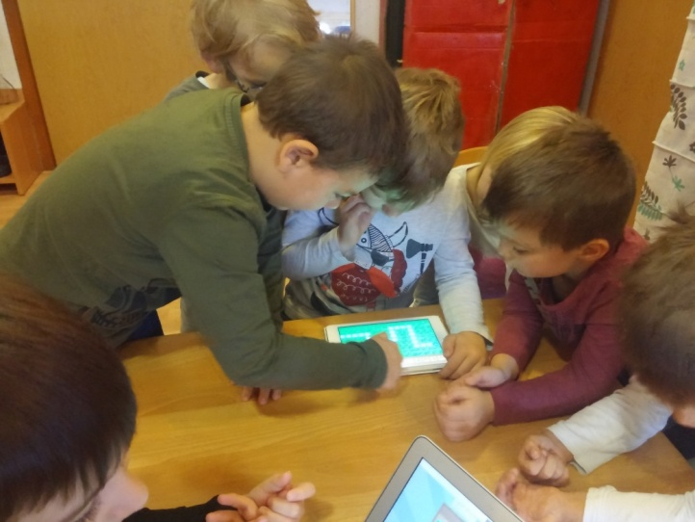
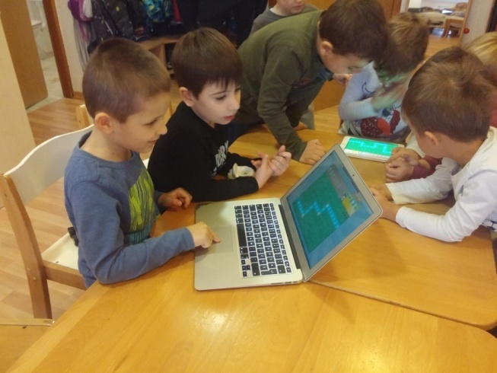

Slide 10
Weebly je web 2.0 alat koji omogućuje besplatnu izradu web stranice, bloga ili web-shopa
svojim jednostavnim (drag and drop) i intuitivnim sučeljem pruža način izrade web stranice bez da nam je potrebno ikakvo (pred)znanje o programiranju
Weebly omogućuje stvaranje, upravljanje i uređivanje web stranice s bilo kojeg uređaja: računalo, tablet, Iphone, Ipad ili Android

Slide 11
WEB DIZAJN I IZRADA WEB STRANICE
www.projektidvzeko.weebly.com

Slide 12
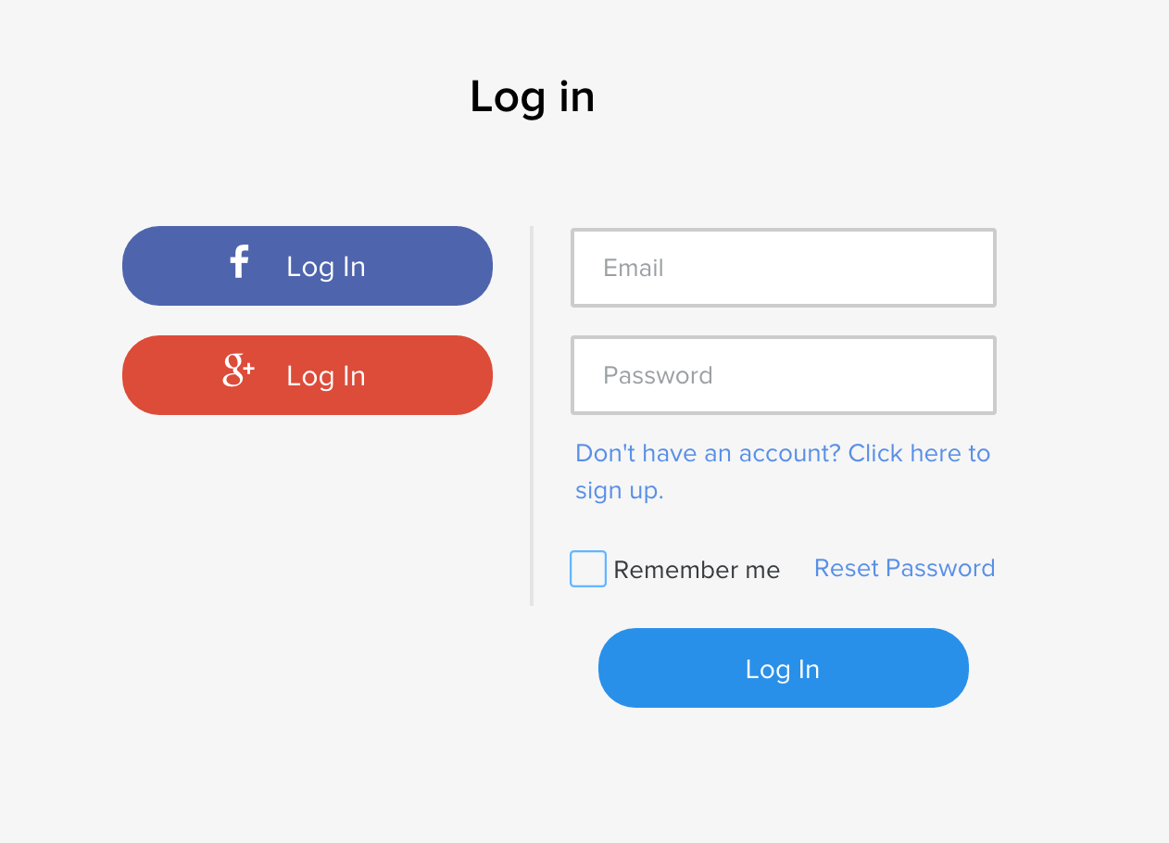

Slide 13
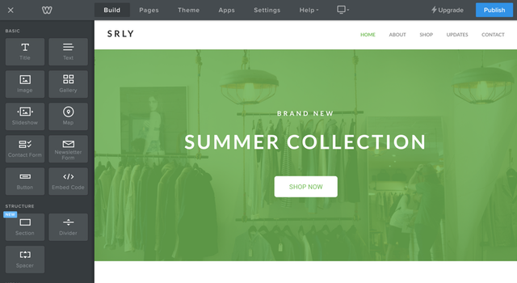

Slide 14
RADIONICA:
WEEBLY
ZADATAK 1:
izradite novu web stranicu koristeći temu prema vašem izboru
dodajte naslov (title, paragraph)
promijenite izbornik tako da stvorite hijerarhiju
dodajte fotografiju/izbrišite fotografiju
dodajte gumb koji povezuje na drugu stranicu

Slide 15
RADIONICA:
WEEBLY
ZADATAK 2:
dodajte galeriju i / ili dijaprojekciju (slideshow)
promijenite pozadinsku sliku svoje početne stranice
dodajte registracijski obrazac (koristite obrazac za kontakt) i kartu lokacije
objavite i zatim poništite objavljivanje web-lokacije (pogledajte postavku)

Slide 16
Ana Koren Friščić, mag.paed.,
stručna suradnica pedagoginja;
ana.koren1@gmail.com
Spomenka Rožić, bacc.paed.
odgojiteljica; spomenka00@gmail.com
DJEČJI VRTIĆ “ZEKO”, VARAŽDIN

